Slide 1
DE VELÁZQUEZ A OTEIZA
“LA MIRADA ABSTRACTA”
Colegio San Juan de la Cadena
1º ciclo de primaria

Slide 2
JUSTIFICACIÓN
Con motivo de la celebración del día de la Paz, decidimos trabajar el cuadro “Niña con paloma” de Picasso. Observando otros cuadros del autor, nos llamó la atención el de “Las Meninas”.
Conocimos así a otro pintor: Velázquez, que lo había pintado antes y descubrimos a muchos artistas a los que también les había gustado mucho y lo habían tomado como modelo de alguna de sus obras, entre ellos Jorge Oteiza.
El interés suscitado por sus esculturas decidió este nuevo proyecto.

Slide 3
JORGE OTEIZA

Slide 4
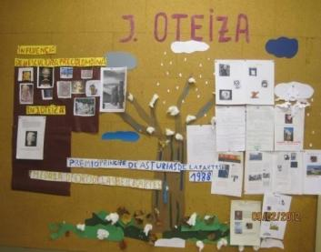
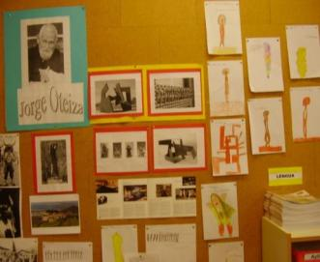
INICIO
Comenzamos exponiendo todo lo que sabíamos sobre Jorge Oteiza y después, nos planteamos investigar sobre su biografía y obra para conocerlo mejor.
Luego lo escribimos y colocamos en la cartelera.

Slide 5
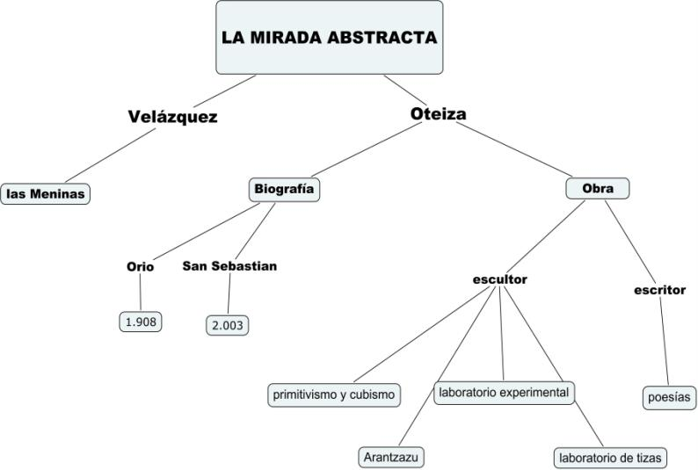

Slide 6
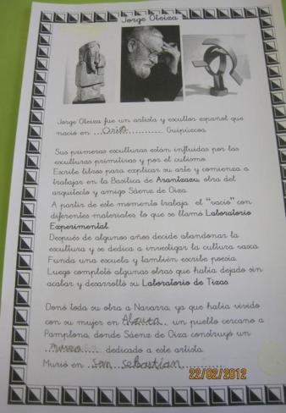
BIOGRAFÍA DE JORGE OTEIZA

Slide 7
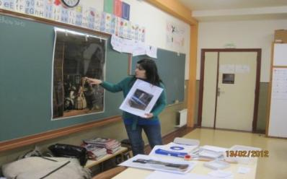
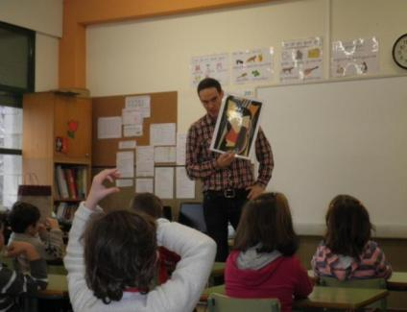
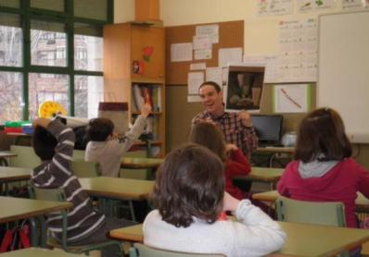
Aprendimos a ver el arte con distintas miradas

Slide 8
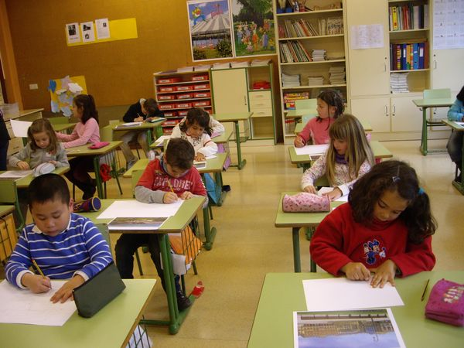
En el taller dibujamos la plaza del Castillo y el museo Oteiza.

Slide 9
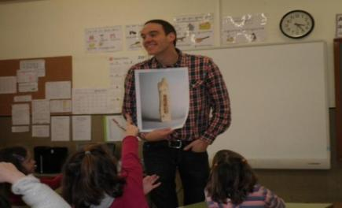
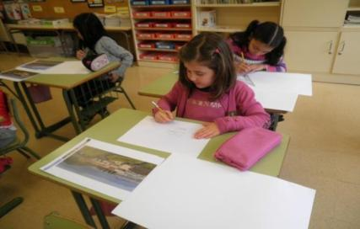
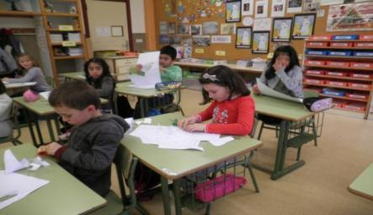
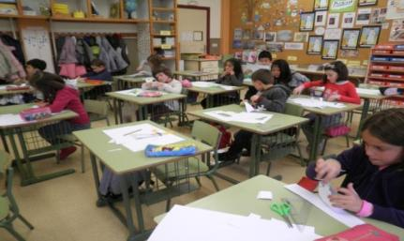
Con los dibujos hicimos esculturas de cartulina

Slide 10
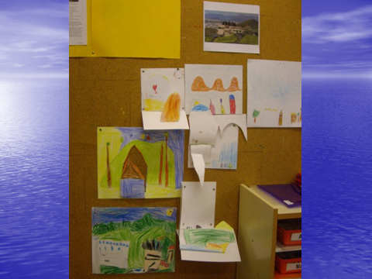
Y estos han sido nuestros trabajos.

Slide 11
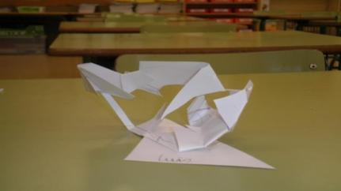
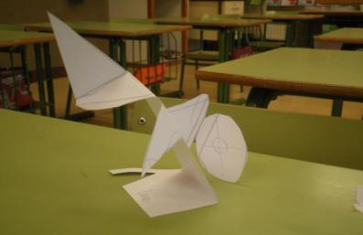
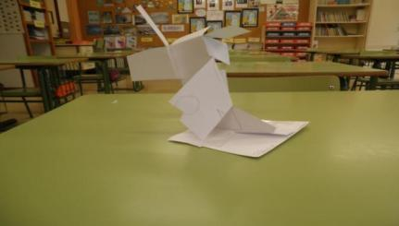
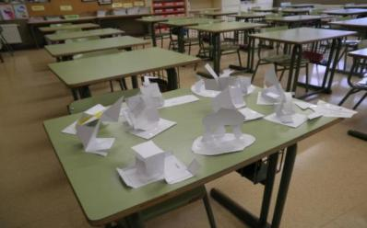
¡Vaya obras de arte!

Slide 12
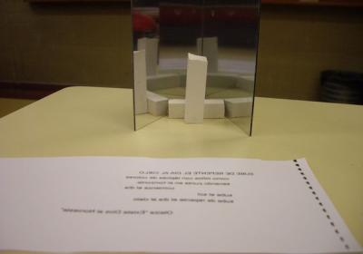
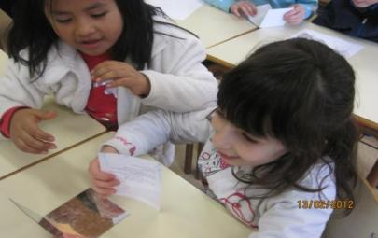
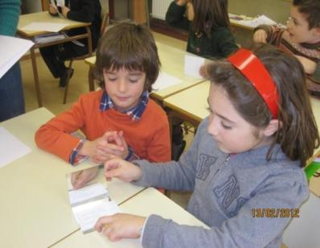
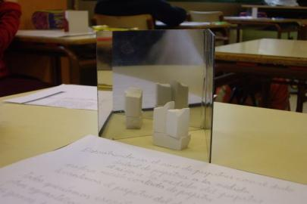
A través del espejo leímos sus poesías

Slide 13
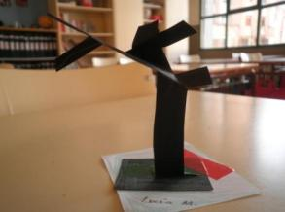
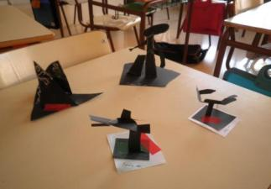
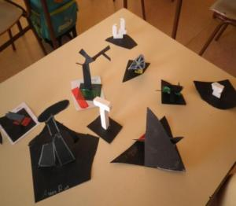
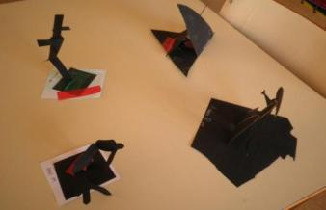
También utilizamos el espejo para hacer estas ¡magníficas obras!

Slide 14
¡En marcha al museo!

Slide 15
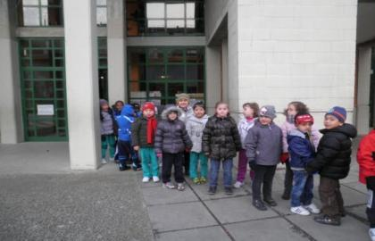
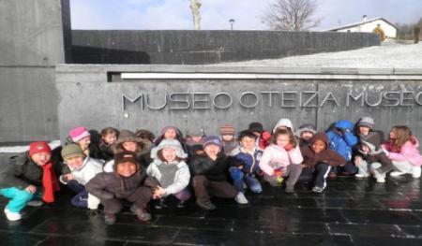
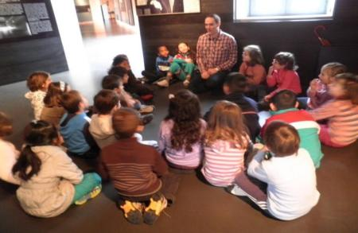

Slide 16
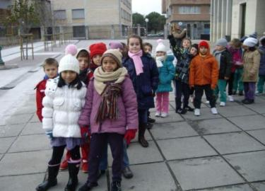
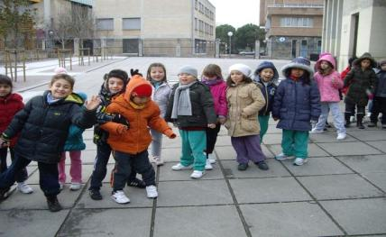
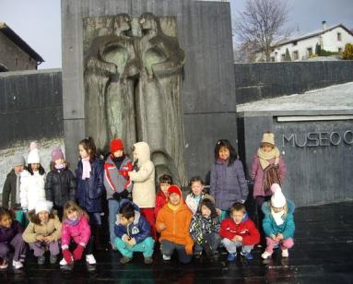
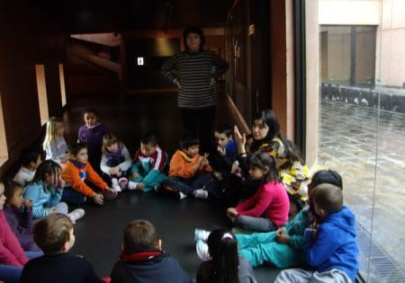

Slide 17
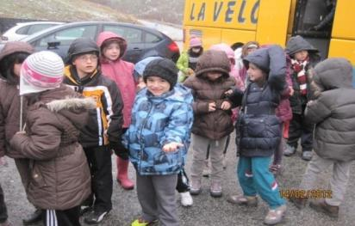
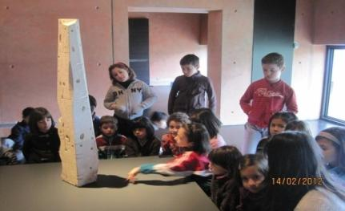
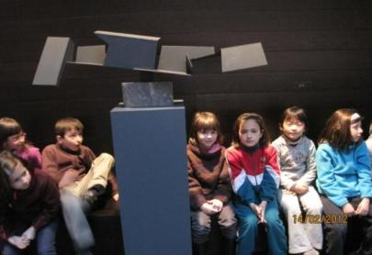
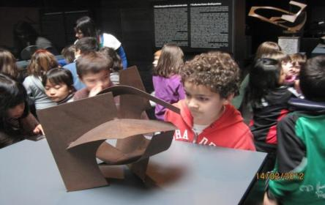

Slide 18
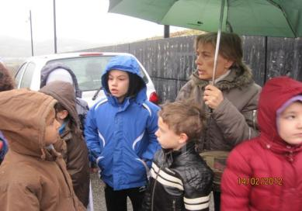
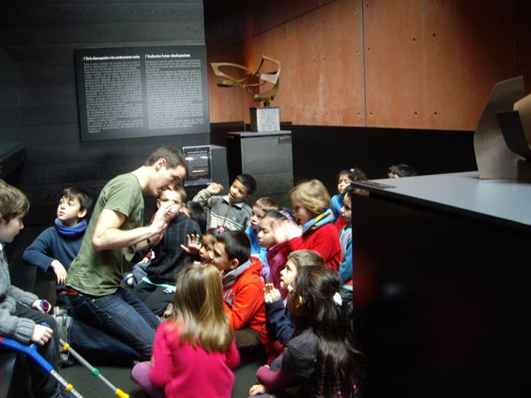
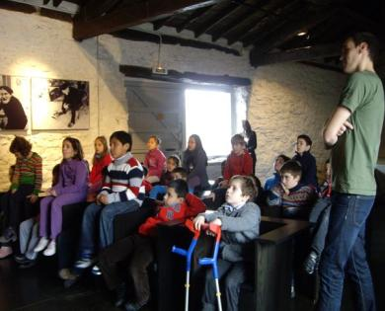

Slide 19
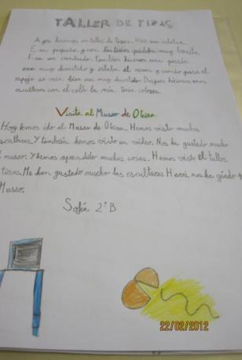
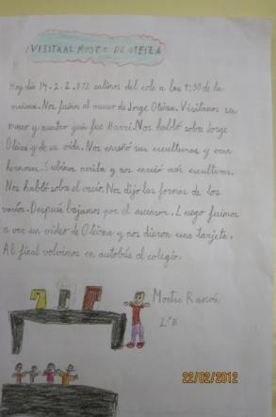
CUENTO MI VISITA AL MUSEO

Slide 20
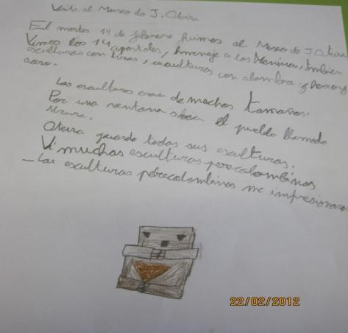
MI ESCULTURA FAVORITA

Slide 21
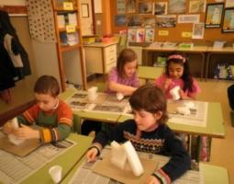
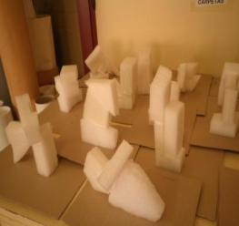
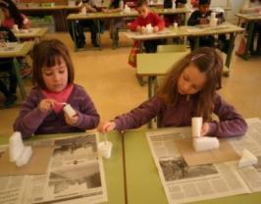
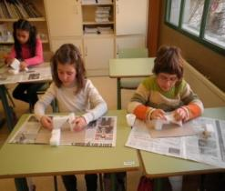
SOMOS ESCULTORES COMO JORGE OTEIZA

Slide 22
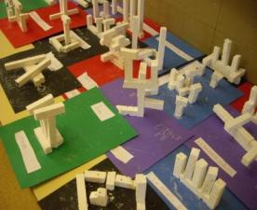
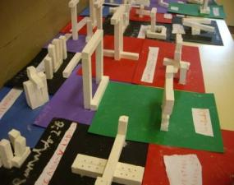
Laboratorio de tizas

Slide 23
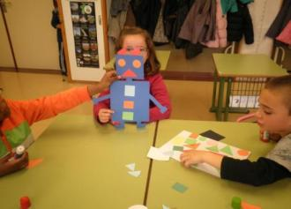
Aprendemos las formas geométricas en Inglés y creamos nuestras esculturas

Slide 24
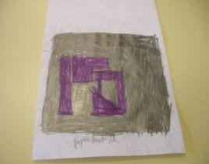
En Euskera hemos conocido los materiales que usaba Oteiza

Slide 25
Esculturas humanas, en E. Física
1
2
3
4

Slide 26
Creamos con nuestro cuerpo
1
2
3
4

Slide 27
Con nuestra familia jugamos a ¡detectives!
Seguimos las pistas y …..
Buscamos esculturas de Oteiza en Pamplona

Slide 28
Hicimos una exposición en el colegio

Slide 29
¡Qué ilusión… !

Slide 30
Todos pudieron ver nuestro trabajo

Slide 31
Y… escribieron sus opiniones

Slide 33
¡Gracias Jorge!

